Slide 1
Федеральное государственное бюджетное образовательное учреждение высшего образования «Красноярский государственный медицинский университет имени профессора В.Ф. Войно-Ясенецкого» Министерства здравоохранения Российской Федерации Фармацевтический колледж
Презентация на тему:
Прием и отпуск лекарственных препаратов по льготным рецептам
По специальности 33.02.01 Фармация
Выполнила: студентка 205 группы,
Дементьева Василина
Проверила: Тельных М.А.

Slide 2
Льготные и бесплатные лекарства – это препараты, которые положены некоторым категориям граждан по федеральному закону № 178 "О государственной социальной помощи". Затраты на их приобретение частично или полностью должно компенсировать государство.

Slide 3
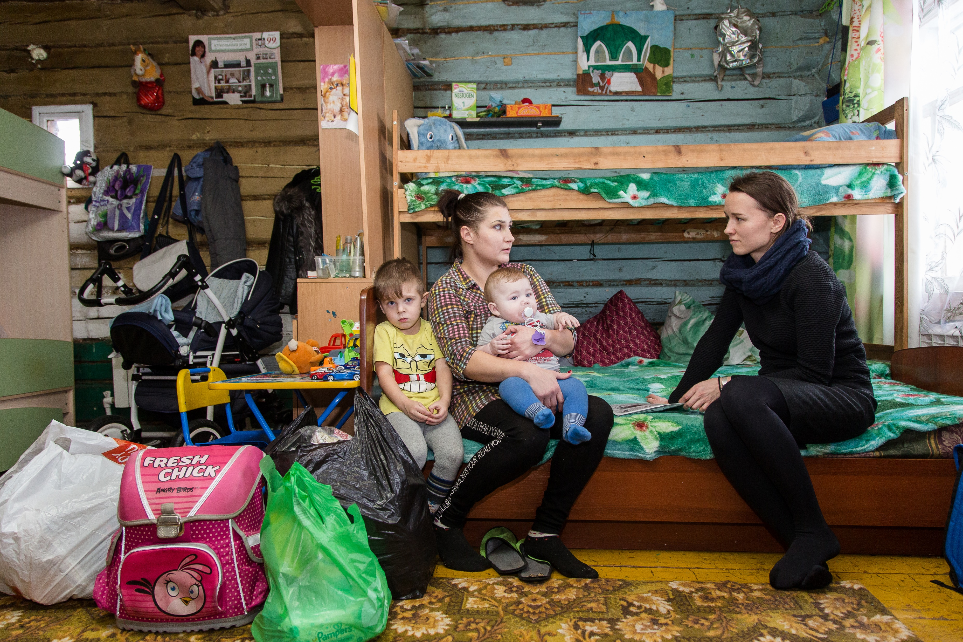
Федеральный закон "О государственной социальной помощи" от 17.07.1999 N 178-ФЗ регламентирует правовые и организационные основы оказания государственной социальной помощи Государственная социальная помощь- предоставление малоимущим семьям, малоимущим одиноко проживающим гражданам, а также иным категориям граждан, социальных пособий, социальных доплат к пенсии, субсидий, социальных услуг и жизненно необходимых товаров

Slide 4
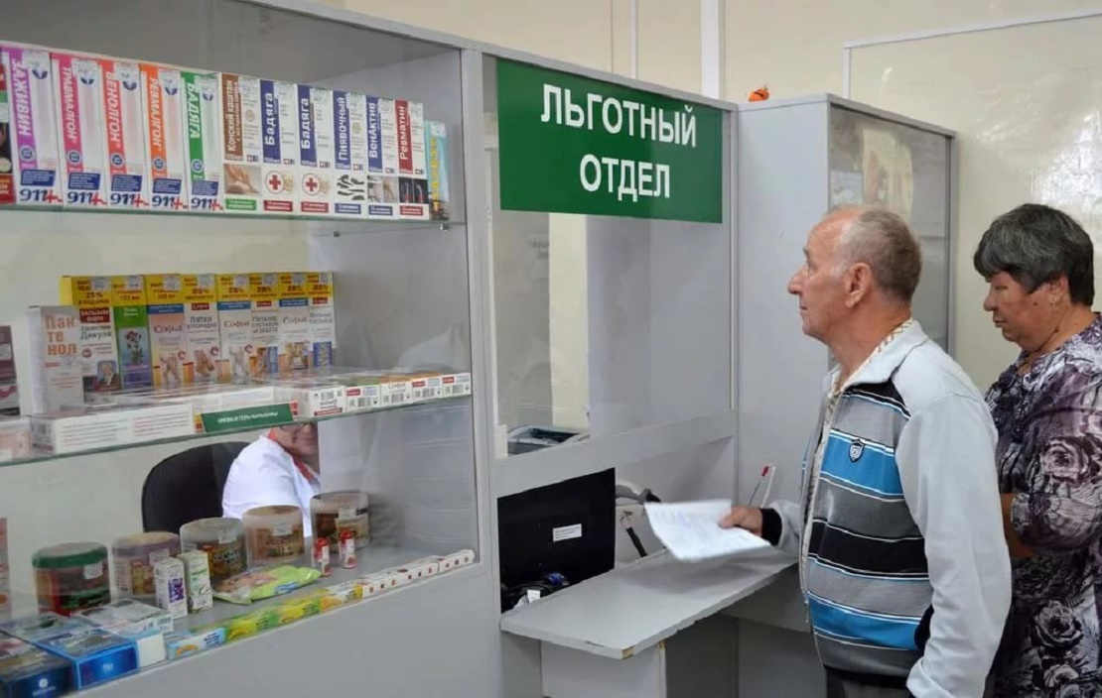
Льготные лекарства- это государственная социальная помощь Под государственной социальной помощью понимается предоставление малоимущим семьям, малоимущим одиноко проживающим гражданам, а также иным категориям граждан, социальных пособий, социальных доплат к пенсии, субсидий, социальных услуг и жизненно необходимых товаров

Slide 5
Право назначать лекарственные препараты гражданам, имеющим право на бесплатное получение лекарственных препаратов или со скидкой могут
Индивидуальные предприниматели, осуществляющие медицинскую деятельность и включенные в реестр медицинских организаций, осуществляющих деятельность в сфере обязательного медицинского страхования.
Медицинские работники, работающие в медицинской организации по совместительству
Медицинские работники стационарных организаций социального обслуживания при наличии лицензии на осуществление медицинской деятельности, предусматривающей выполнение работ по оказанию первичной медико-санитарной помощи в амбулаторных условиях
Медицинские работники медицинских организаций, оказывающих первичную медико-санитарную помощь, подведомственных федеральным органам исполнительной власти или органам исполнительной власти субъектов Российской Федерации;

Slide 6
Источники финансирования
Федеральные – льготы, закрепленные в Федеральных законах и обязательны для исполнения по всей стране, отнесенные к компетенции РФ, получают льготы за счет федерального бюджета
50%
100% 0
Региональные – льготы, размер и порядок их предоставления определяют региональные законы, отнесенные к компетенции субъектов РФ, те, кто обеспечивается мерами социальной поддержки за счет бюджета региона, в котором они проживают.

Slide 7
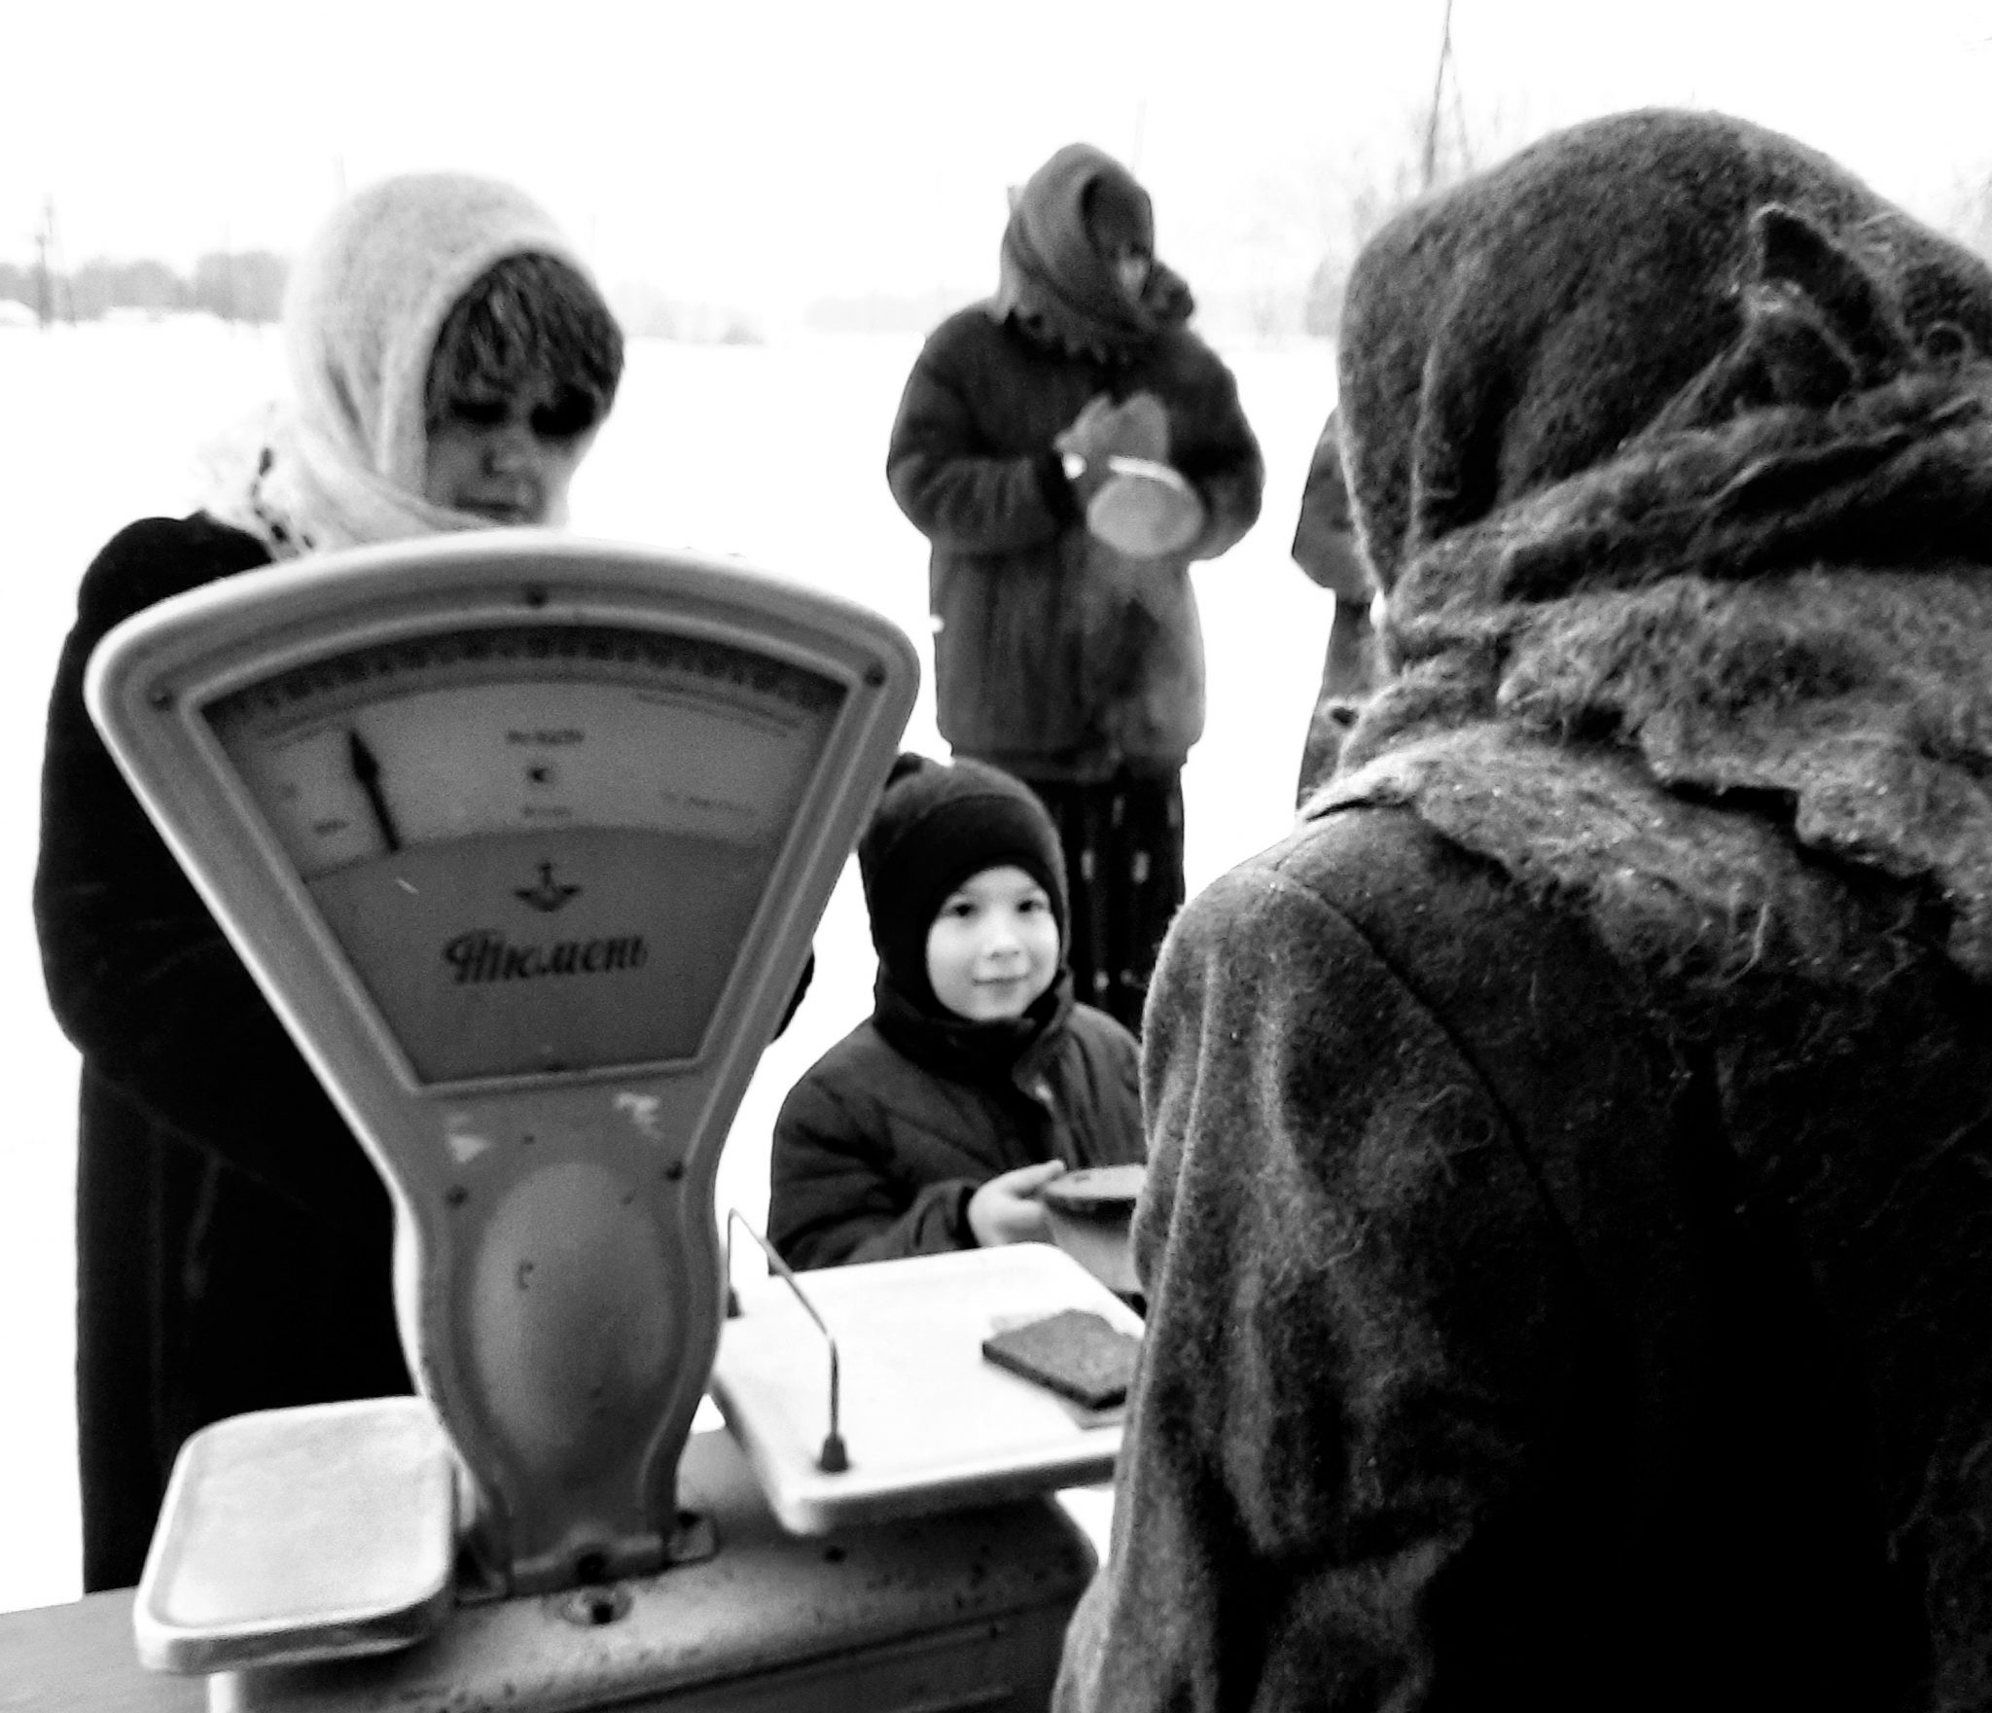
Федеральные льготополучатели
- Инвалиды войны;
- Участники Великой Отечественной войны;
- Ветераны боевых действий;
- Военнослужащие, проходившие военную службу в воинских частях, учреждениях, военно-учебных заведениях, не входивших в состав действующей армии, в период с 22 июня 1941 года по 3 сентября 1945 года не менее шести месяцев, военнослужащие, награжденные орденами или медалями СССР за службу в указанный период;
- Лица, награжденные знаком «Жителю блокадного Ленинграда»;

Slide 8
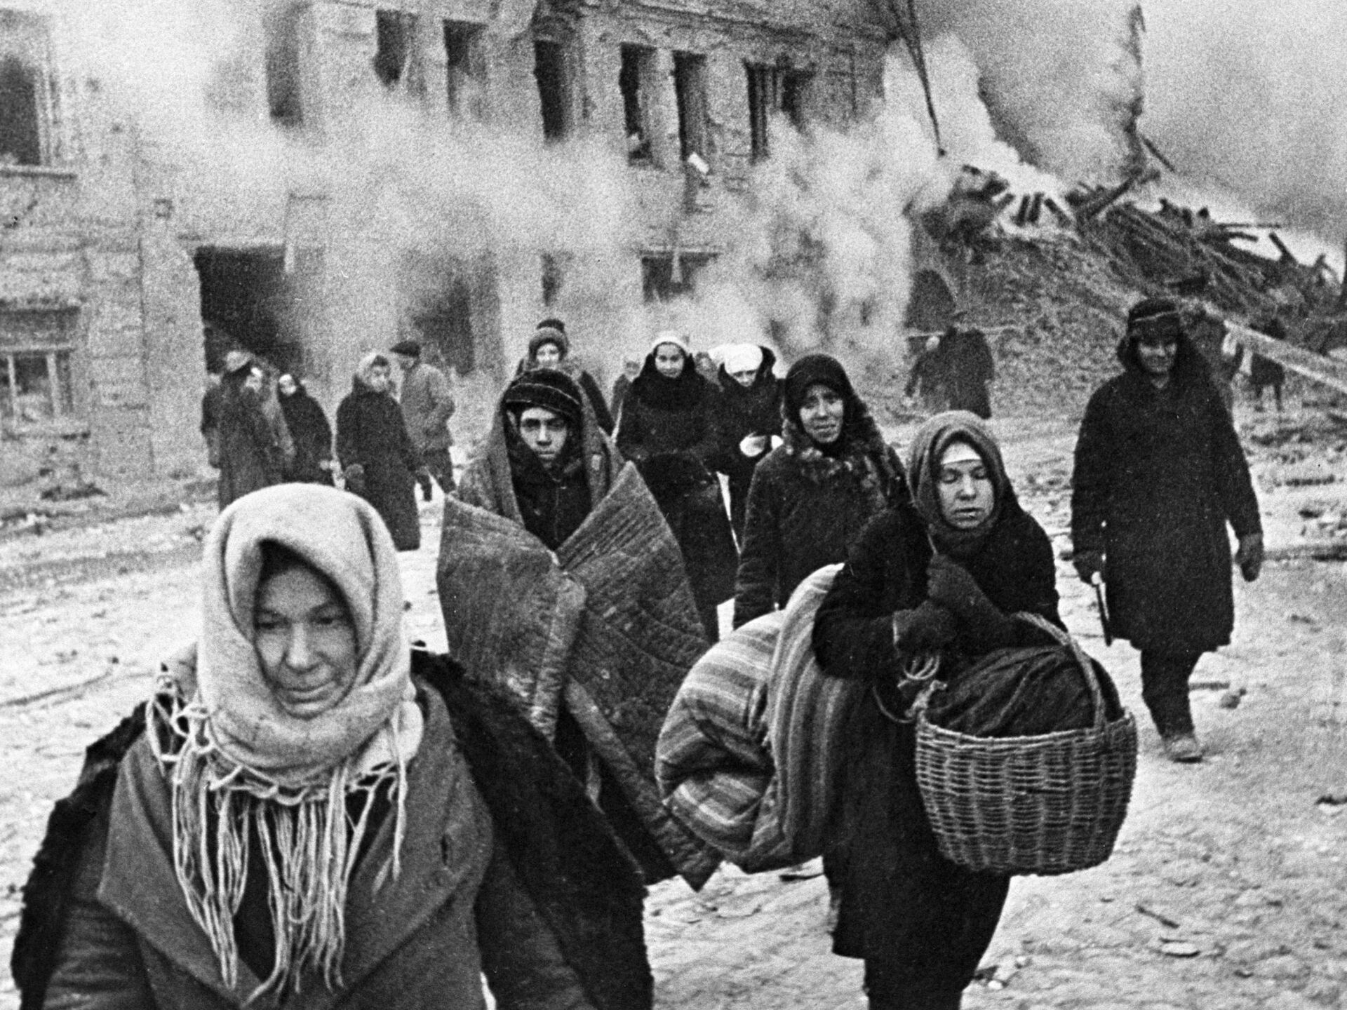
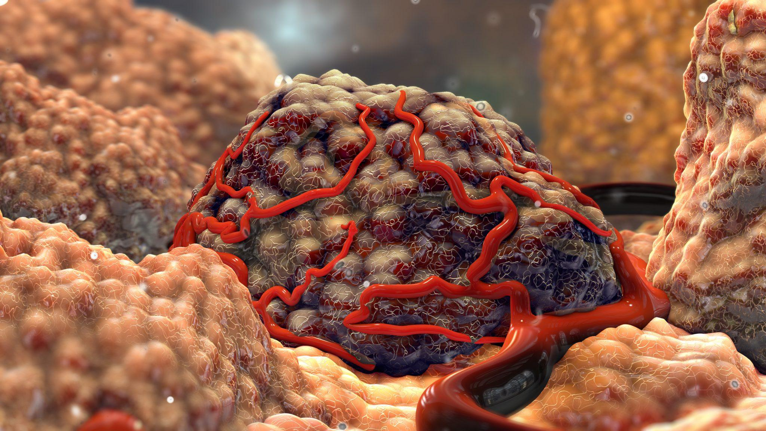
- лица, работавшие в период Великой Отечественной войны на объектах противовоздушной обороны, местной противовоздушной обороны, на строительстве оборонительных сооружений, военно-морских баз, аэродромов и других военных объектов в пределах тыловых границ действующих фронтов, операционных зон действующих флотов, на прифронтовых участках железных и автомобильных дорог, а также члены экипажей судов транспортного флота, интернированных в начале Великой Отечественной войны в портах других государств;
- члены семей погибших (умерших) инвалидов войны, участников Великой Отечественной войны и ветеранов боевых действий, члены семей погибших в Великой Отечественной войне лиц из числа личного состава групп самозащиты объектовых и аварийных команд местной противовоздушной обороны, а также члены семей погибших работников госпиталей и больниц города Ленинграда;
- инвалиды;
- дети-инвалиды;
- люди, имеющие редкие заболевания

Slide 9
Региональные льготополучатели с правом на бесплатное получение лекарств
1. Дети до 3-х лет;
2. Дети до 6 лет из многодетных семей;
3. Малочисленные народы Севера, проживающие в сельской местности районов Крайнего Севера и приравненных к ним территориям;
4. Онкологические больные;
5. Больные диабетом;
6. Больные СПИДом, ВИЧ - инфекцией;
7. Больные лепрой;
8. Больные шизофренией;
Больные эпилепсией;
И другие…

Slide 10
Региональные льготополучатели с 50% скидкой
Репрессированные и реабилитированные лица (50% скидка стоимости на лекарственные средства) по Закону Красноярского края -2711 «О мерах социальной поддержки реабилитированных лиц и лиц, признанных пострадавшими от политических репрессий»;
Труженики тыла, ветераны труда, ветераны края, пенсионеры, не имеющие льгот по другим основаниям (50% скидка стоимости на лекарственные средства) по Закону Красноярского края -2703 «О мерах социальной поддержки ветеранов» в редакции Закона Красноярского края от 01.01.20017 №4-1212 «О внесении изменений в закон края «О мерах социальной поддержки ветеранов»».
Пенсионеры – получатели пенсий Министерства внутренних дел РФ, Министерства обороны РФ и других федеральных органов исполнительной власти, приобретают право на льготу по достижению возраста 55 лет (женщины), 60 лет (мужчины).

Slide 11
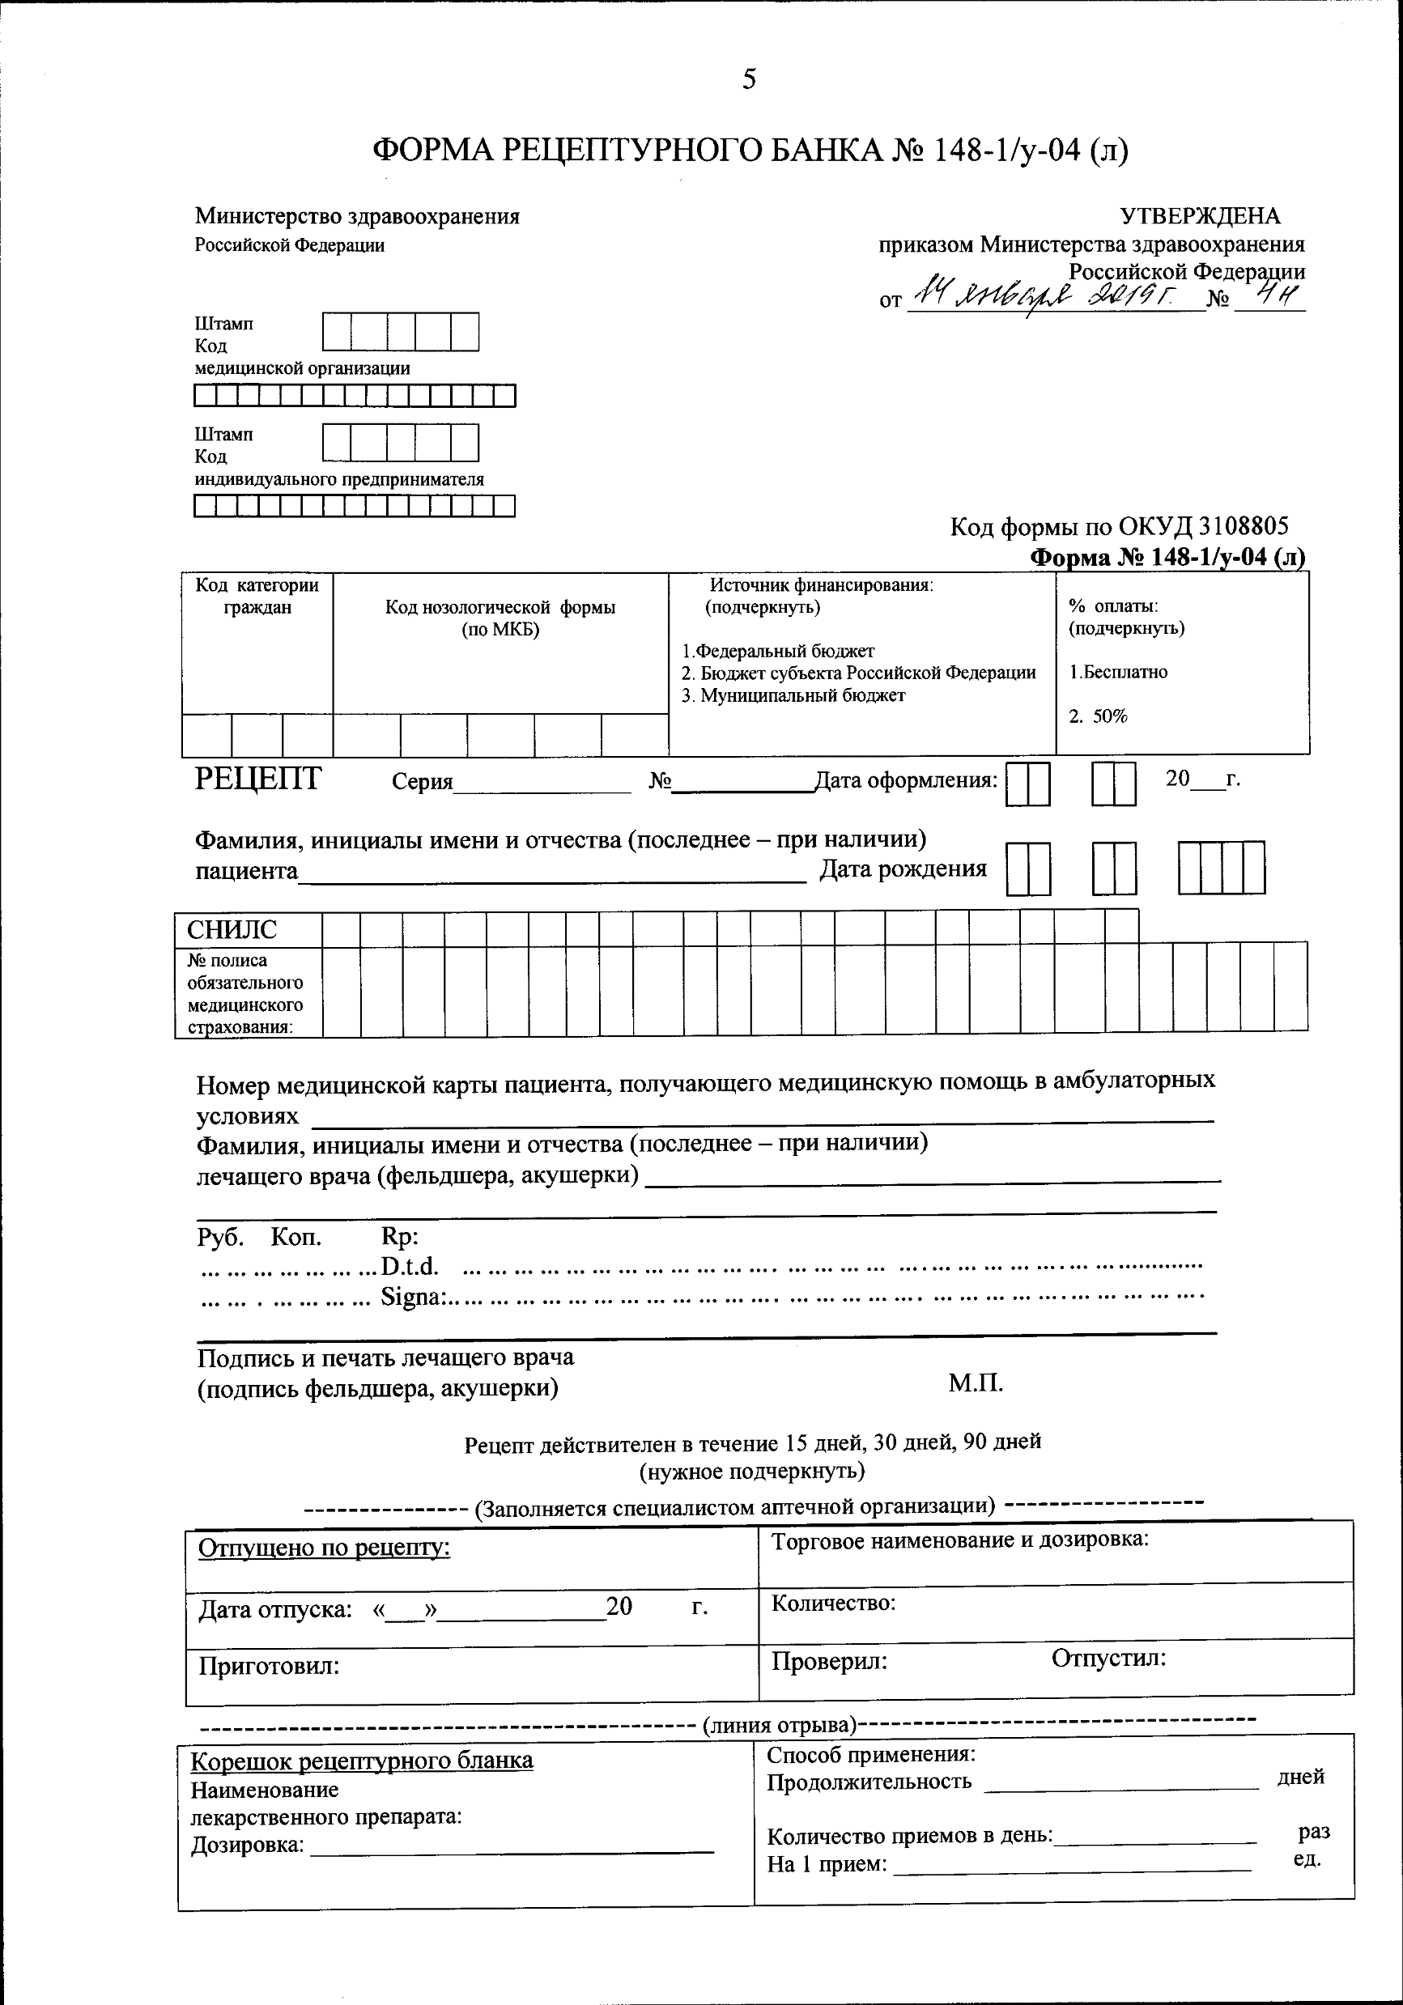
Для людей с правом на льготное получение лекарств оформляется рецептурный бланк формы N 148-1/у-04 (л), выписываемый в двух экземплярах

Slide 12
В зависимости от принадлежности лекарственного препарата к кому-либо списку выписывается дополнительный рецептурный бланк
148-1/у-88- на наркотические вещества Списка II Перечня в виде ТТС, психотропные лекарственные препараты списка III Перечня, иные лекарственные средства, подлежащие предметно-количественному учету, лекарственные препараты, обладающие анаболической активностью, комбинированные лекарственные препараты, указанные в п. 9
107-у/НП- на льготные рецепты на наркотические и психотропные вещества Списка II Перечня выписываются на бланке N 148-1/у-04(л) с приложением бланка

Slide 13
Реквизиты рецептурного бланка формы №148-1/у-04 (л)
1. Штамп медицинской организации с указанием ее наименования, адреса и телефона;
2. Индивидуальными предпринимателями, имеющими лицензию на медицинскую деятельность, в верхнем левом углу типографским способом или путем проставления штампа должен быть указан адрес индивидуального предпринимателя, номер и дата лицензии, наименование органа государственной власти, выдавшего лицензию.
3. Код медицинской организации в соответствии с Основным государственным регистрационным номером;
4. Серия рецептурного бланка;
5. Код категории граждан, имеющих право на получение лекарственных препаратов в соответствии со статьей 6.1 Федерального закона от 17 июля 1999 г. N 178-ФЗ "О государственной социальной помощи", и код нозологической формы (МКБ)
6. Отметка об источнике финансирования (федеральный бюджет, бюджет субъекта Российской Федерации, муниципальный бюджет) и проценте оплаты рецепта (бесплатно, 50% , иной %);

Slide 14
7. ФИО пациента; 8. Дата рождения пациента; 9. СНИЛС, № ОМС; 10. Номер медицинской карты пациента, получающего помощь в амбулаторных условиях; 11. ФИО лечащего врача; 12. Рецепт; 13. Подпись и печать лечащего врача; 14. Срок действия рецепта; 15. Печать «Для рецептов»

Slide 15
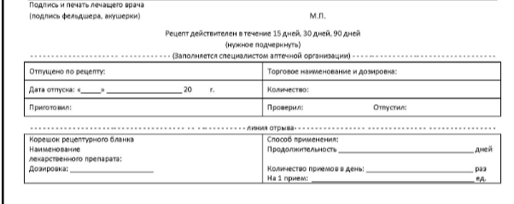
Отметка об отпуске
Реквизиты:
Наименование аптечной организации;
2. Дата отпуска лекарственного препарата;
3. Торговое наименование, дозировка;
4. Количество

Slide 16
Корешок от рецепта, оформленного на указанном рецептурном бланке, выдается пациенту в аптечной организации, на корешке делается отметка о наименовании лекарственного препарата, дозировке, количестве, способе применения.

Slide 17
Сроки действия
15 дней | для рецептов на лекарственные препараты, подлежащие ПКУ
30 дней | для рецептов на все лекарственные препараты, за исключением лекарственных препаратов, подлежащих ПКУ
90 дней | для рецептов на все лекарственные препараты, за исключением лекарственных препаратов, подлежащих ПКУ для граждан достигших пенсионного возраста, инвалидов I группы, детей-инвалидов, граждан страдающих хроническими заболеваниями, требующими длительного курсового лечения.

Slide 18
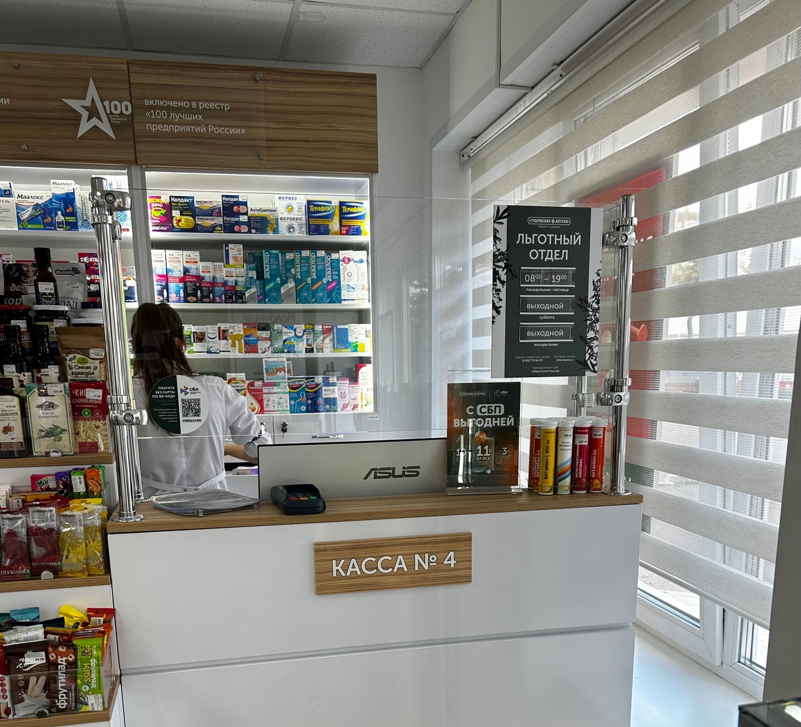
Для бесплатного лекарственного обеспечения или со скидкой отдельных категорий граждан в аптечной организации создается льготный отдел.

Slide 19
Спасибо за внимание!

